Slide 1
Kapitalizmde İstihdam ve İşsizlik

Slide 2
İstihdam:
Ücret ya da maaş karşılığında işçi çalıştırma
İşsizlik:
Kişinin çalışma isteği olmasına rağmen piyasada çalışacak iş olmaması

Slide 3
İstihdam ve işsizlik
-Üretimin seviyesi
-Şirketlerin ve devletin yatırımları
-Piyasadaki emek talebi ve arzı (emek piyasası)

Slide 4
Emek Piyasası (Emek arzı ve emek talebi)
-Çalışma Çağındaki Nüfus: Toplumdaki çalışma yaşında olan kişiler. (Örn: 15-65 yaş arası)
-İşgücü: Çalışma çağındaki insanların ne kadarı çalışıyor ya da çalışmak istiyor?
-İstihdam: İşgücünün ne kadarı istihdam ediliyor?
-İşsizlik: Ne kadar insan çalışmak istemesine rağmen iş bulamıyor?

Slide 5
Toplumdaki İstihdam ve İşsizlik Durumu
Nasıl Hesaplanır?
-İşgücüne katılım oranı: Çalışma çağındaki nüfusun çalışarak ya da iş arayarak emek piyasasına katılan kısmıdır.
-İşsizlik oranı: İşgücünün iş aramasına rağmen bulamayan kısmıdır.
-İstihdam oranı: İşgücünün çalışan (istihdam edilen) kısmıdır.

Slide 6
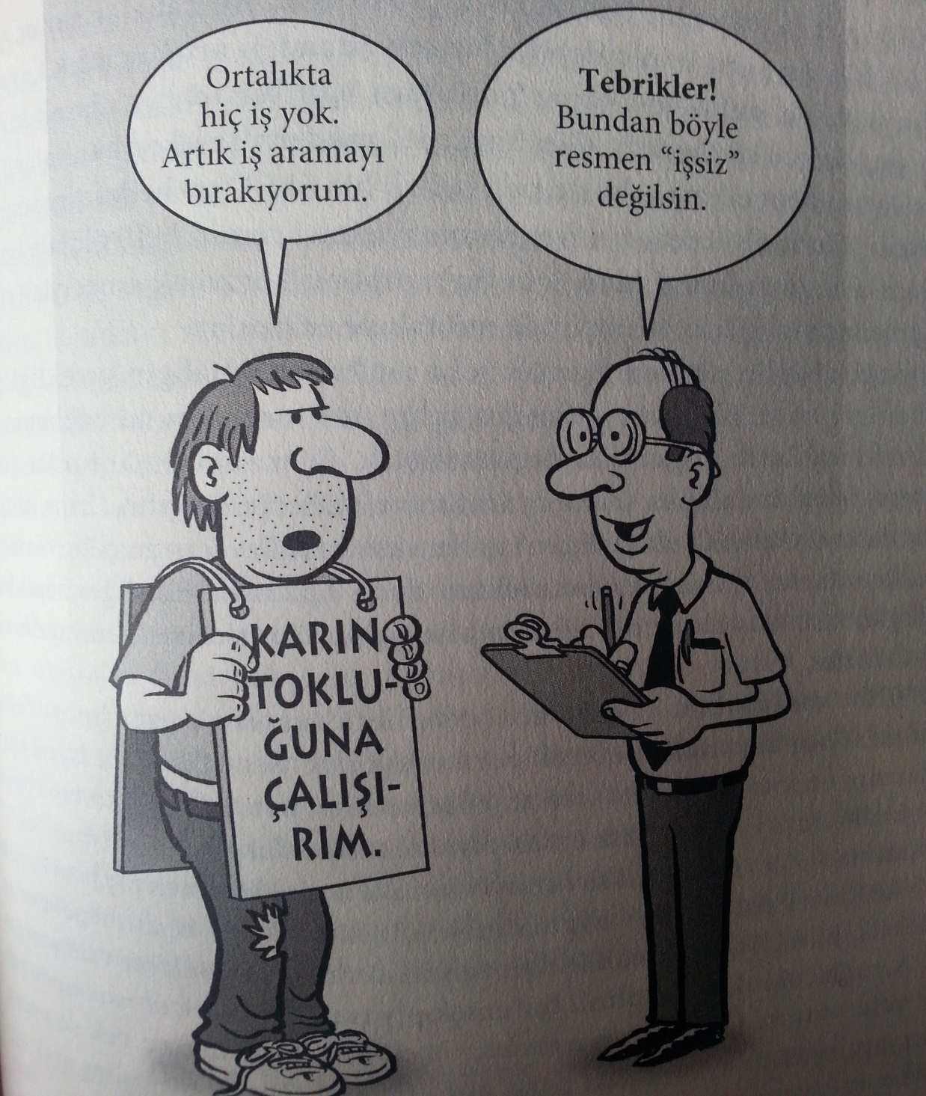

Slide 7
Yeni Emek Arzları Nasıl Yaratılır?
-Köyden kente / ülkeden ülkeye göç
-Artan doğum oranları
-Teşvik mekanizmaları (ücret, ayrıcalık vs.)
-Kadın, genç, çocuk, yaşlı nüfusun işgücüne katılması

Slide 8
Emek Arzları Nasıl Yok Edilir?
-Göç engellenir
-Kadınlar emek piyasasının dışına itilir
-Erken emeklilik seçenekleri
-Çalıştıkları işlerden vazgeçmeye teşvik

Slide 9
İşsizliği etkileyen faktörler
-Nüfus
-Ücretler
-Üretim seviyesi
-Emek piyasasının durumu
-Yatırım ve istihdam politikaları
-Devletin rolü ve yasal düzenlemeler
-Emeğin/sermayenin örgütlenme düzeyi

Slide 10
Doğal işsizlik / Yapısal işsizlik
-Kapitalizmde işsizlik, sistemin yapısal bir öğesidir.
-En iyi zamanlarda bile sistemde giderilemeyen bir işsiz nüfus bulunur.

Slide 11
Kapitalizmin «Altın Çağı» ve İşsizlik
-Refah Devleti Dönemi (1945-1970’ler)
-Sosyal haklar
-Yüksek Ücretler
-Belirlenmiş çalışma saatleri
-Güvenceli İstihdam
-Güçlü Sendikalar
-Emek piyasasına devletin etkin müdahalesi
-Emeği koruyan yasal düzenlemeler
KATI (DİSİPLİNE EDİLMİŞ-DÜZENLENMİŞ) BİR EMEK PİYASASI

Slide 12
Neoliberal Dönemde İşsizlik
-Esnek emek piyasaları
-Sosyal hakların tasfiyesi/piyasalaştırılması
-Güçsüzleşen sendikalar
-Düşük ücretler
-Uzun çalışma saatleri
-Güvencesiz işler
-Emeği koruyan yasaların kaldırılması
-Devletin ekonomiden uzaklaştırılması
ESNEK (KURALSIZLAŞTIRILMIŞ) BİR EMEK PİYASASI

Slide 13
İşsizlik – İstihdam İlişkisi: Yedek İşgücü Ordusu
-İşyerinde denetim
-Ücretlerin denetimi
-Toplumsal denetim
-Siyasi ve ekonomik bağımlılık/denetim

Slide 14
-İşsizliğin ekonomik, toplumsal, politik ve bireysel sonuçları vardır.
-Kitlesel işsizlik önemli bir toplumsal tehdittir.
Kitlesel işsizlikten sakınmak için
-Kamu istihdamı ve kamu yatırımları
-Özel sektör istihdamı için teşvikler
-Ücret politikaları

Slide 15
Kapitalizm ve İşsizlik
-Kapitalizmde tam istihdam mümkün değildir.
-Toplumda sürekli bir işsizler kitlesinin varlığı yapısal olarak söz konusudur.
-İşsizlik, sermaye sahiplerince var olması istenen bir unsurdur.
-İşsizlik «ekonomik büyüme» adına hükümetler tarafından teşvik edilebilir.
-İşsizliğin nedenlerini giderici değil, sonuçlarını hafifletici ya da denetim altına almaya dönük tedbirler geliştirilir.

